Slide 1
NHIỆT LIỆT CHÀO MỪNG CÁC EM ĐẾN VỚI BÀI HỌC MỚI!

Slide 2

CHỦ ĐỀ 7:
BẢO VỆ MÔI TRƯỜNG
HOẠT ĐỘNG GIÁO DỤC THEO CHỦ ĐỀ:
HOẠT ĐỘNG 1,2

Slide 3
NỘI DUNG BÀI HỌC
01
02
Tìm hiểu về tác động của phát triển sản xuất, kinh doanh đến môi trường
Nghiên cứu, khảo sát thực trạng môi trường tự nhiên, tác động của sự phát triển sản xuất, kinh doanh đến môi trường

Slide 4
01
TÌM HIỂU VỀ TÁC ĐỘNG CỦA PHÁT TRIỂN SẢN XUẤT, KINH DOANH ĐẾN MÔI TRƯỜNG

Slide 5

Nhiệm vụ 1: Chia sẻ những điều em biết về tác động của sự phát triển sản xuất, kinh doanh đến môi trường
Em hãy chia sẻ những điều em biết về tác động của phát triển sản xuất, kinh doanh đến môi trường

Slide 6


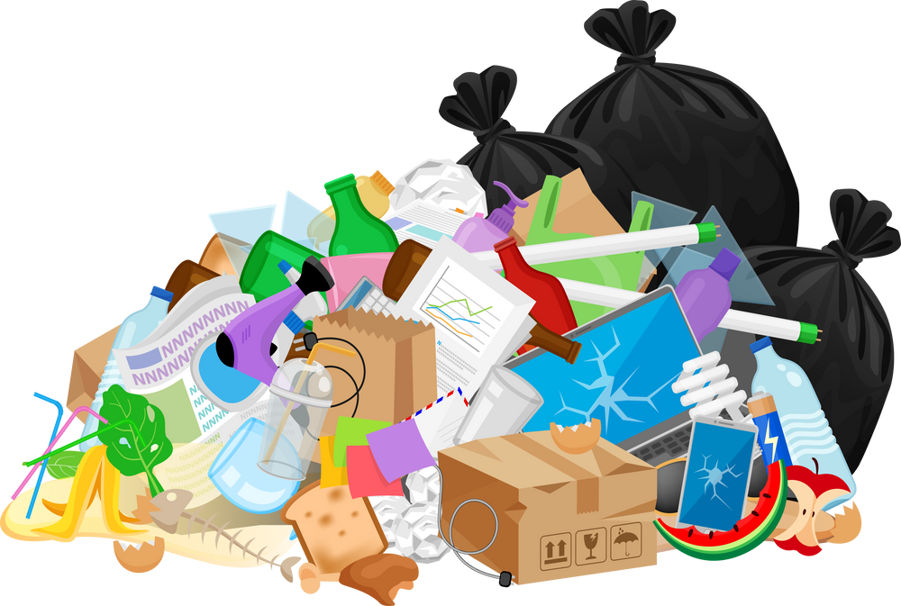
Cháy nổ, rò rỉ hóa chất, tràn dầu… dẫn đến lượng lớn chất thải chưa qua xử lý xả thải ra môi trường.
Gợi ý
Chất lượng không khí ở các đô thị, nhất là các thành phố lớn
Thải rắn sinh hoạt chưa được phân loại tại nguồn; tỷ lệ chôn lấp chiếm hơn 70%, chủ yếu là không hợp vệ sinh; vẫn còn gần 36,5% chất thải sinh hoạt khu vực nông thôn chưa được thu gom, xử lý.

Slide 7

Gợi ý
Khai thác tài nguyên thiên nhiên ồ ạt và thiếu kiểm soát, phát sinh nhiều nguồn gây ô nhiễm, chất thải ngày càng tăng về thành phần và khối lượng....

Slide 8
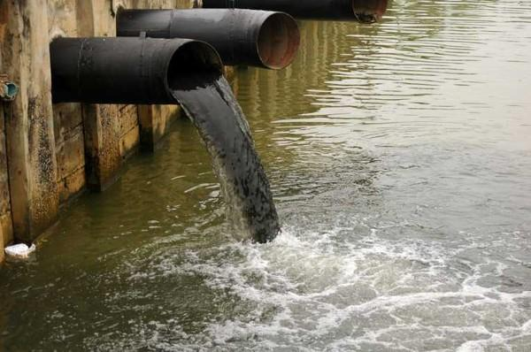
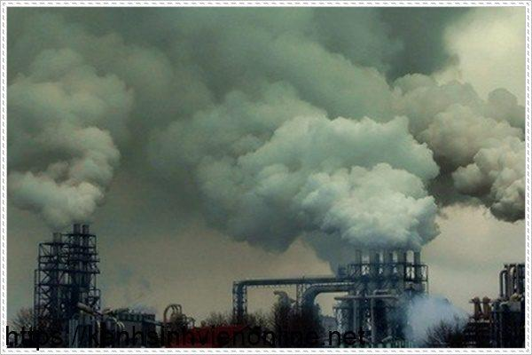
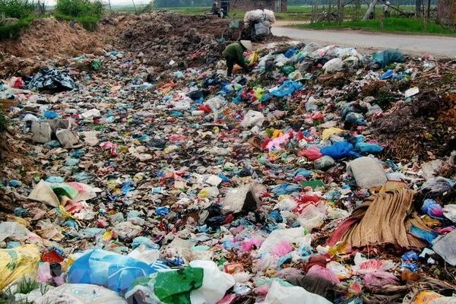
Một số tác động của sản xuất, kinh doanh đến môi trường

Slide 9

Kết luận
Sự phát triển của nền kinh tế đã thúc đẩy các ngành sản xuất, kinh doanh phát triển. Kéo theo đó, các ngành công nghiệp cũng đã tác động mạnh mẽ đến môi trường, khiến nguy cơ ô nhiễm môi trường ngày càng gia tăng.

Slide 10
Nhiệm vụ 2: Thảo luận để xác định những tác động của phát triển sản xuất, kinh doanh đến môi trường ở địa phương
Thảo luận nhóm, phân loại những thông tin đã chia sẻ theo gợi ý:
Thành phần môi trường bị tác động | - Đất; Nước; Không khí - ...
Các nguồn gây ô nhiễm môi trường | ...
Mức độ tác động (so sánh với Quy chuẩn VN. Luật Bảo vệ môi trường số 72/2020/QH14.) | ...
Thời gian tác động | Từ tháng nào đến tháng nào trong năm; số lượng tháng bị tác động trong năm.
Phạm vi tác động | ...

Slide 11
Để xác định những tác động phát của phát triển sản xuất,
kinh doanh đến môi trường ở địa phương, chúng ta cần xác định
Thành phần môi trường bị tác động
1
2
Mức độ tác động
Thời gian tác động
3
Phạm vi tác động
4

Slide 12

KẾT LUẬN
Sự phát triển sản xuất, kinh doanh đã có những tác động nặng nề lên các thành phần của môi trường xung quanh chúng ta (nước, đất, không khí,...).
Từ đó đòi hỏi sự chung tay của mọi người trong việc nâng cao ý thức, hành động để bảo vệ môi trường.

Slide 13
02
NGHIÊN CỨU, KHẢO SÁT THỰC TRẠNG MÔI TRƯỜNG TỰ NHIÊN, TÁC ĐỘNG CỦA SỰ PHÁT TRIỂN SẢN XUẤT, KINH DOANH ĐẾN MÔI TRƯỜNG

Slide 14

Nhiệm vụ 1: Khảo sát và phân tích thực trạng một vấn đề môi trường tự nhiên ở địa phương
Mỗi nhóm lựa chọn một vấn đề môi trường tự nhiên để khảo sát
Vấn đề môi trường tự nhiên theo địa bàn (ví dụ: phường, xã)
Các dạng môi trường (ví dự: môi trường đất, nước,...)

Slide 15

BÁO CÁO
Nhóm khảo sát: ...
Môi trường: ...
Địa điểm khảo sát: ...
Thời gian khảo sát: ...
Kết quả đạt được:
Môi trường bị tác động | ...
Các nguồn gây ô nhiễm môi trường | ...
Mức độ tác động (so sánh với quy chuẩn VN. Luật Bảo vệ môi trường số 72/2020/QH14) | ...
Thời gian tác động | ...
Phạm vi tác động | ...

Slide 16


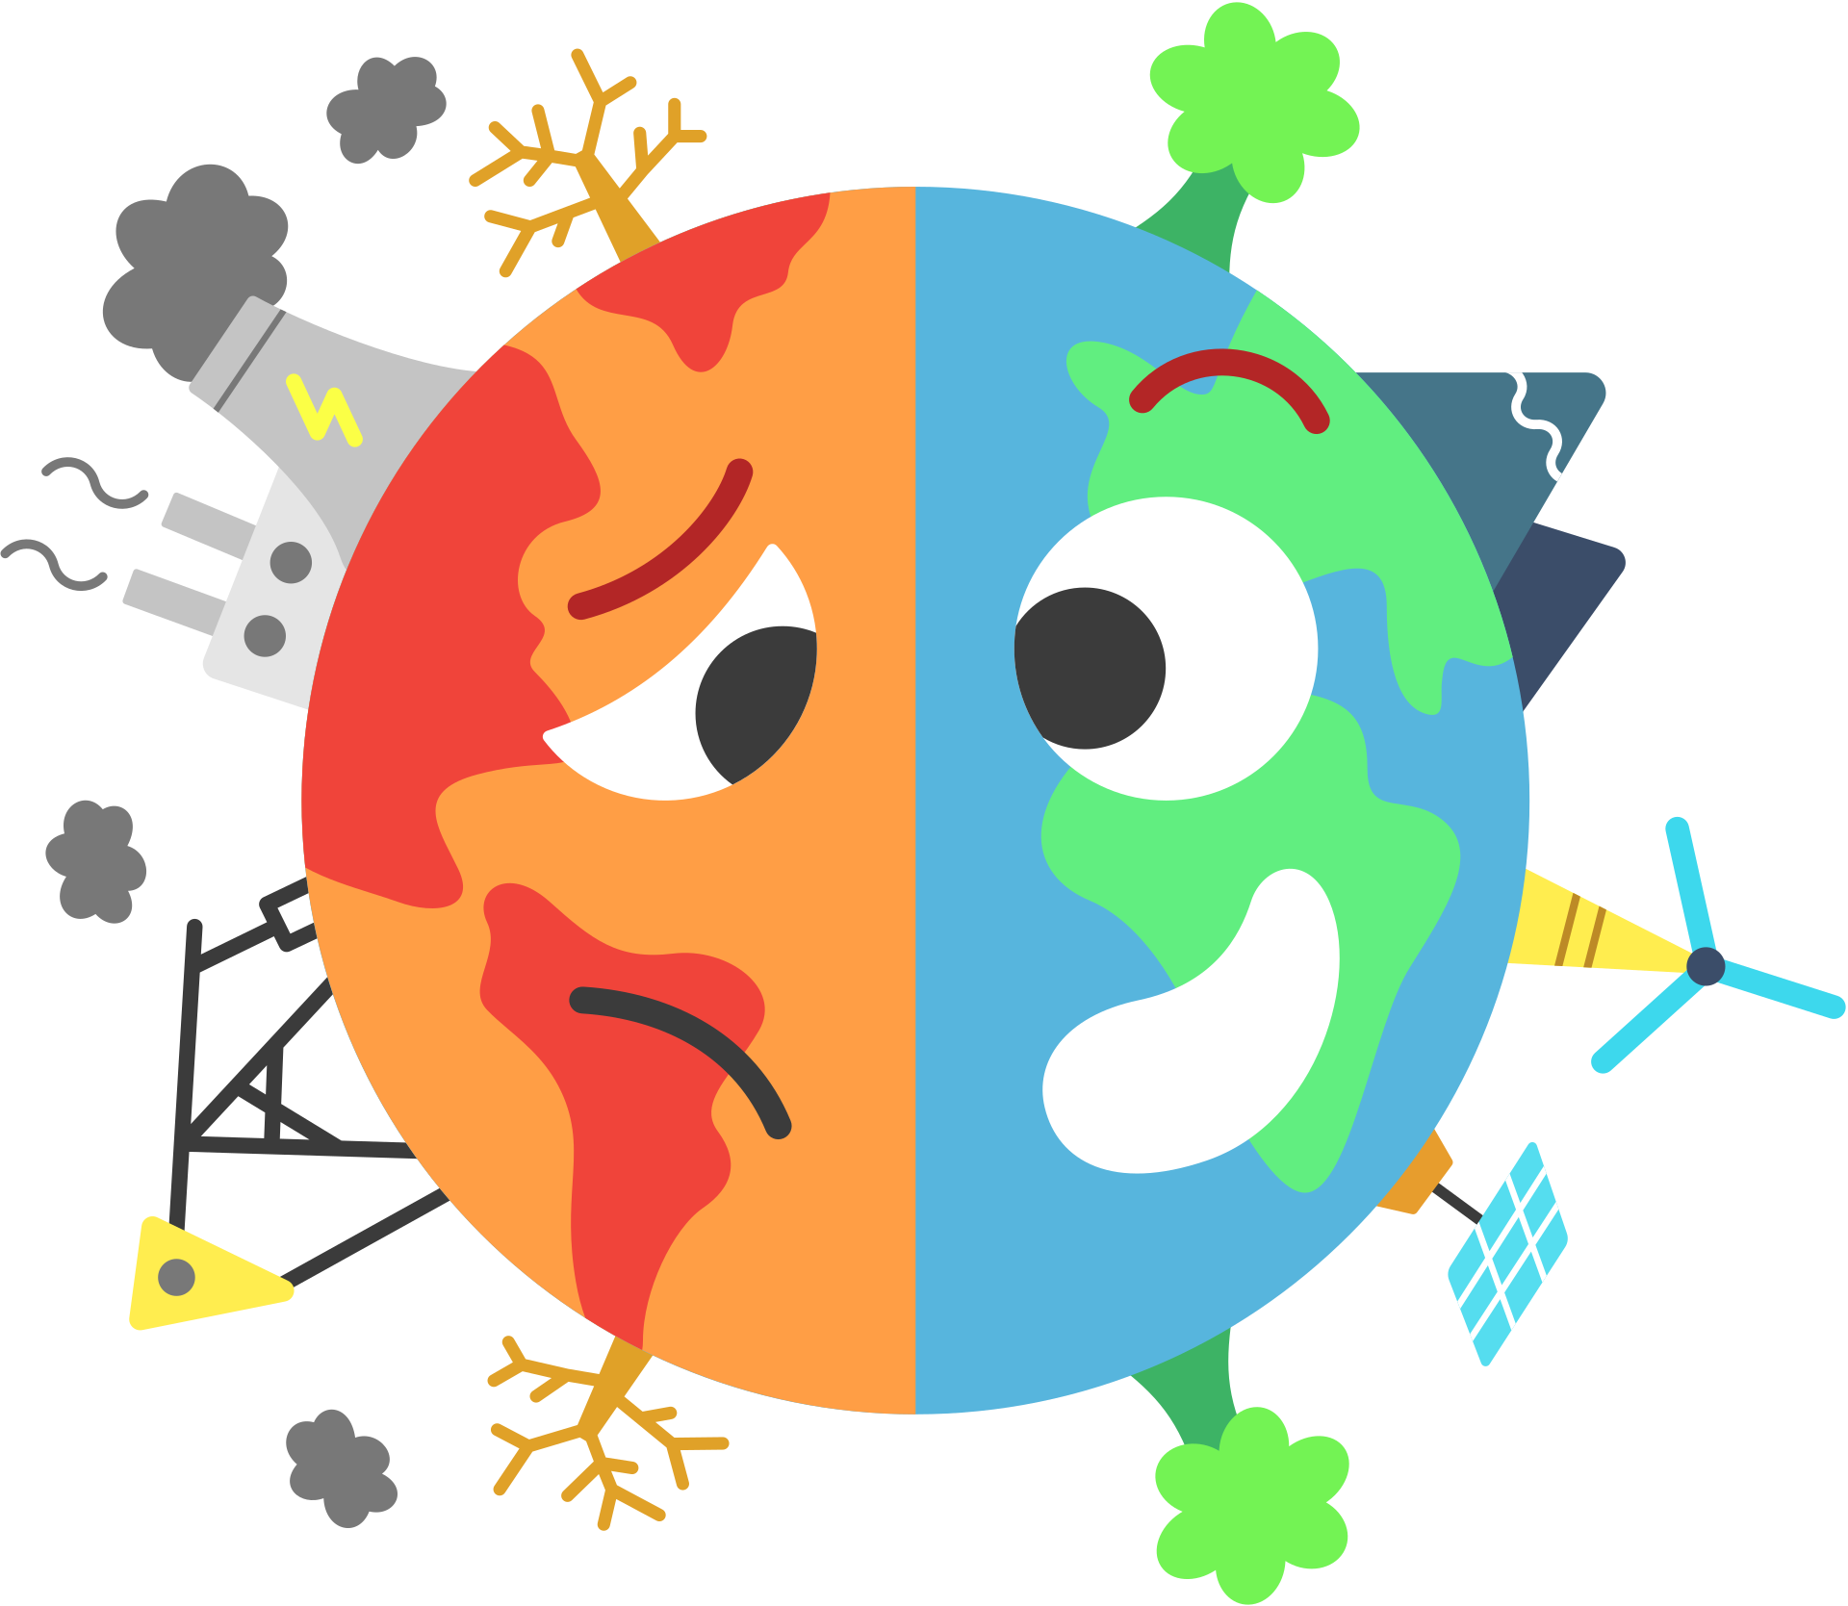
Kết luận
Tại nhiều địa phương hiện nay, môi trường đang phải chịu những tác động tiêu cực từ hệ quả của hoạt động sản xuất, kinh doanh, lối sống của con người hoặc sự biến đổi của khí hậu.

Slide 17
Nhiệm vụ 2: Khảo sát tác động của sự phát triển sản xuất, kinh doanh đến môi trường
Những nguyên, vật liệu nào được khai thác hoặc sử dụng cho sản xuất hoặc kinh doanh. Số lượng khai thác hoặc sử dụng như thế nào? Việc khai thác, sử dụng đã có tác động như thế nào đến môi trường?
Gợi ý

Slide 18

Nhiệm vụ 2: Khảo sát tác động của sự phát triển sản xuất, kinh doanh đến môi trường
Những chất thải nào trong sản xuất hoặc kinh doanh đã thải ra môi trường? Số lượng là bao nhiêu? Mức độ thu gom, xử lí chất thải diễn ra như thế nào? Hiệu quả xử lí chất thải ra sao?
Gợi ý

Slide 19
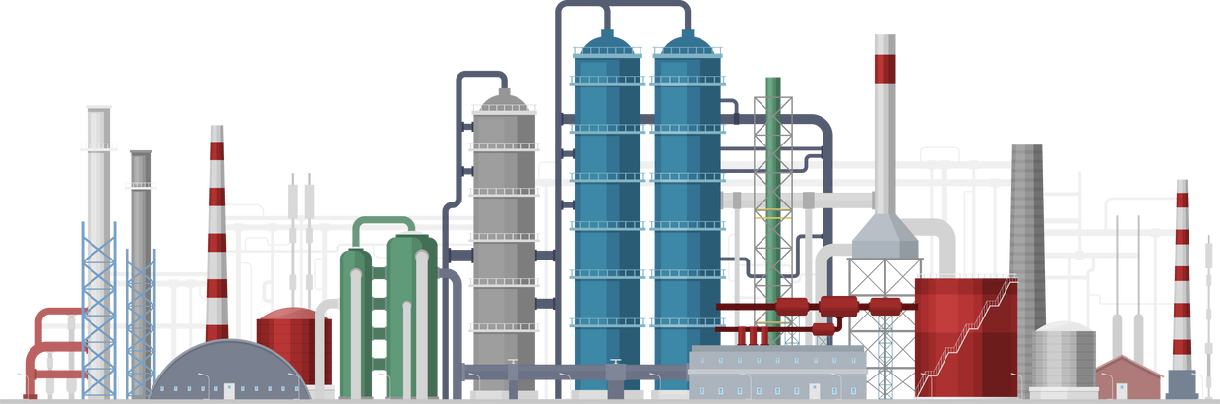
Nhiệm vụ 2: Khảo sát tác động của sự phát triển sản xuất, kinh doanh đến môi trường
Công nghệ sử dụng trong sản xuất hoặc kinh doanh tác động như thế nào đến môi trường?
Gợi ý

Slide 20
Lưu ý
Các em nên tìm sự hỗ trợ, tư vấn từ GV các môn học liên quan đến môi trường như Hóa học, Sinh học, Địa lí, Công nghệ,... cũng như từ cha mẹ HS, cán bộ địa phương liên quan hoặc hiểu biết sâu về lĩnh vực khảo sát.

Slide 21
KẾT LUẬN
Khảo sát thực trạng môi trường tại đại phương giúp chúng ta nhận thức được những việc cần làm để bảo vệ môi trường, sống có trách nhiệm hơn với thiên nhiên.

Slide 22

KẾ HOẠCH KHẢO SÁT TÁC ĐỘNG CỦA SỰ PHÁT TRIỂN SẢN XUẤT, KINH DOANH ĐẾN MÔI TRƯỜNG
Ngành sản xuất, kinh doanh dự định khảo sát: ...
Sản phẩm sản xuất, kinh doanh: ...
Nhóm thực hiện khảo sát: ...
Thời gian khảo sát: ...
Địa điểm khảo sát: ...

Slide 23
Biểu hiện tác động đến môi trường | Các tiêu chí đánh giá tác động | Môi trường bị tác động | Nguyên nhân tác động
Số lượng rác thải đổ trên mặt đất | Mức độ tác động: nặng, mỗi ngày thải... kg - Thời gian tác động: hằng ngày - Phạm vi tác động: bán kính quanh nhà máy... km | Đất, nước, không khí | ...
Tiếng ồn từ nhà máy: 120 dB | - Mức độ tác động - Thời gian tác động - Phạm vi tác động | ... | ...
Bụi | - Mức độ tác động - Thời gian tác động - Phạm vi tác động | ... | ...
... | ... | ... | ...

Slide 24
HƯỚNG DẪN VỀ NHÀ
Ôn lại kiến thức đã học.
Làm bài tập trong SBT Hoạt động trải nghiệm, hướng nghiệp 11.
Đọc và tìm hiểu trước nội dung Tuần 2 – Hoạt động Rèn luyện (Hoạt động 3, 4).

Slide 25
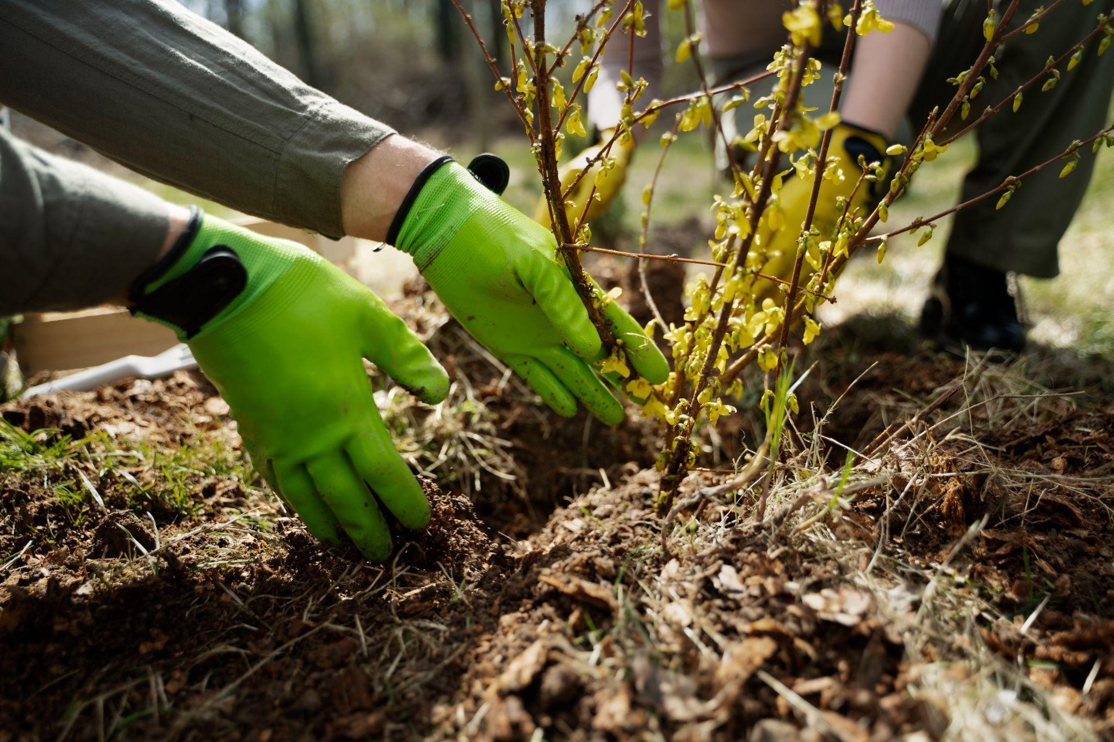
HẸN GẶP LẠI CÁC EM TRONG TIẾT HỌC SAU!

